Slide 1
Unidad 0 - Introducción
Unidad 3. Gestión de requisitos
en proyectos de
soluciones empaquetadas
INFO 208 – Ingeniería de Requisitos - 2024
Juan Pablo Salazar F.
Wiegers & Beatty (2013). Software Requirements. Cap.22

Slide 2
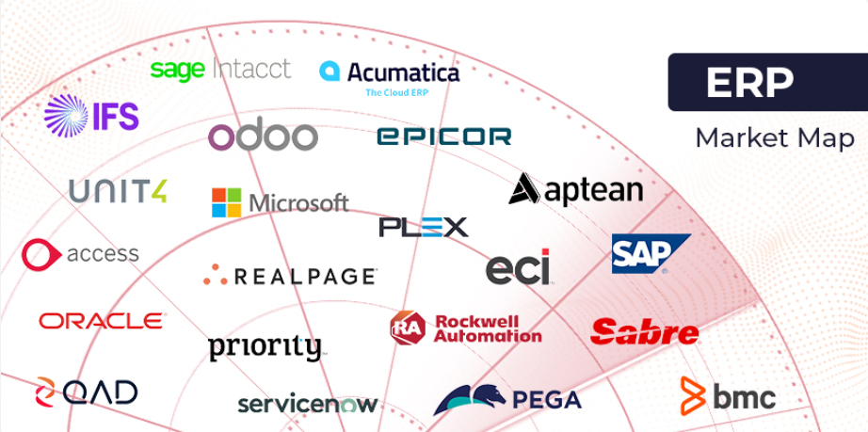
Software empaquetado – Ejm. ERP

Slide 3
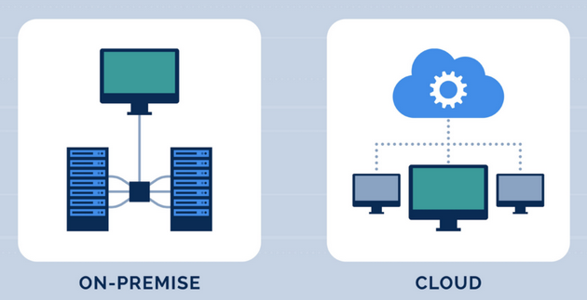
Alternativas software empaquetado

Slide 4
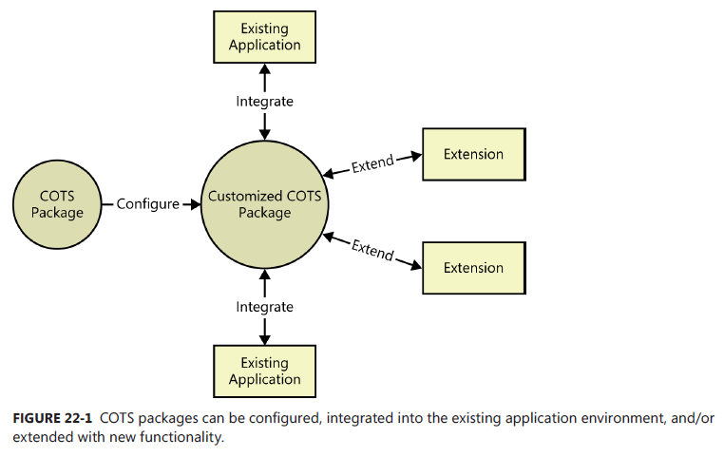
COTS: Commercial off-the-shelf.
Notes:
COTS: Es un término usual para referirse a software empaquetado.

Slide 5
COTS: Commercial off-the-shelf.
Tareas requeridas para poner en operación un paquete de software.
Configurar ($).
Integrar con aplicaciones existentes ($$).
Construir extensiones ($$$).
Notes:
Configurar no requiere programación.
Integrar requiere construir interfaces.
Construir extensiones implica construir software que desarrolla funcionalidades que el paquete no incluye.

Slide 6
¿Cómo seleccionar un software empaquetado?
Un software empaquetado siempre impone restricciones.
Claves:
Conocer los datos y procesos de la organización.
Priorizar casos de uso / funcionalidades.
Especificar con algún detalle los datos y procesos que necesito manejar.

Slide 7
Desarrollar requerimientos de usuario.
Necesito desarrollar requerimientos a cierto nivel de detalle, por ejm.
Historias de usuario,
Diagramas de proceso
No debiera diseñar interfaces de usuario, como parte de mis requisitos. ¿Por qué?
Es útil generar listas de características, por ejm. Diagramas de Ishikawa.

Slide 8
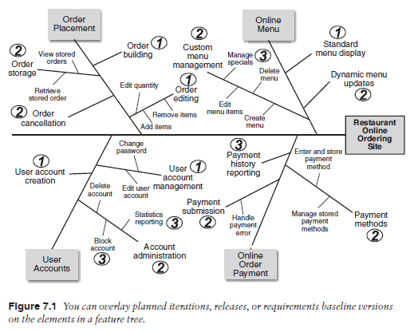
Desarrollar requerimientos de usuario.
Es útil generar listas de características, por ejm. Diagramas de Ishikawa.
Nos permite identificar qué esperamos que el sistema haga.

Slide 9
Reglas de negocio en sistemas empaquetados.
Debemos distinguir 2 instantes.
Antes de la compra.
Evaluar si el sistema soporta las principales reglas mediante parametrización.
Evaluar el costo de implementar aquellas que no son soportadas.
Al implementar.
Definir cada regla de negocio, de modo que podamos implementar el sistema.

Slide 10
Necesidades de manejo de datos.
Es útil definir un modelo E-R en función de nuestras necesidades.
Debemos comparar el modelo de datos del paquete de software con nuestro modelo. Esto permite identificar brechas.
Análisis de alcance (entidades y relaciones).
Análisis de atributos y restricciones.
No olvidar ni minimizar importancia de las necesidades de reportes.
Identificar fuentes de datos.
Modelar datos derivados.

Slide 11
Atributos de calidad
Rendimiento.
Manejo de transacciones, carga y extracción de datos.
Usabilidad.
¿Es aceptable la experiencia de usuario?
Modificabilidad.
Complejidad al implementar extensiones, funcionalidades que no vienen incluidas.
Interoperabilidad.
Facilidad de integración.
Integridad.
Riesgos de corrupción de datos o pérdida de información.
Seguridad.
Control de acceso, definición de privilegios, roles.

Slide 12
¿Cómo evaluar y escoger paquetes de software?
Uso de matrices de evaluación, con:
Criterios
Pesos
Ponderaciones.
¿Qué criterios de evaluación usamos?
Una lista acotada de funcionalidades de alta prioridad.
Atributos de calidad.
Costo del producto, soporte, experiencia del proveedor, costo de desarrollo de extensiones.

Slide 13
¿Cómo implementamos una solución empaquetada?
Debemos clasificar nuestros requisitos en las siguientes categorías:
Out-of-the-box.
No es necesario hacer trabajo adicional.
Configuración.
Requiere parametrización, no escribir código.
Integración.
Requiere conectar el software a sistemas existentes.
Distinguir entre síncronas y asíncronas.
Extensión.
Requiere implementar funcionalidades adicionales (programar).

Slide 14
Desafíos
Tener muchos candidatos.
Esto hace difícil (y costosa) la evaluación.
Tener muchos criterios de evaluación.
Es conveniente priorizar y realizar varias iteraciones de evaluación.
Vendedor no creíble.
Los equipos de venta del proveedor no tienen las mismas capacidades que los equipos técnicos.
Es conveniente generar prototipos funcionales con personal técnico.
Usuarios rechazan el sistema.
Incorporar a usuarios en etapas tempranas.

